Slide 1
DBeaver
Változtatások megvalósításának bemutatása
Machop Team

Slide 2
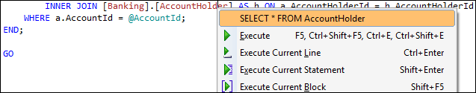
SQL Server: Select * from <table_name>
Elvárás:
  SQL (szkript) szerkesztő felületén használható.
  Adott adattáblára jobb klikkel kattintva felnyíló menüben jelenjen meg.
  Felnyíló menü első sorában szerepeljen.

Slide 3
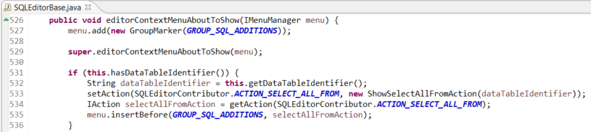
Megvalósítás:

Slide 4
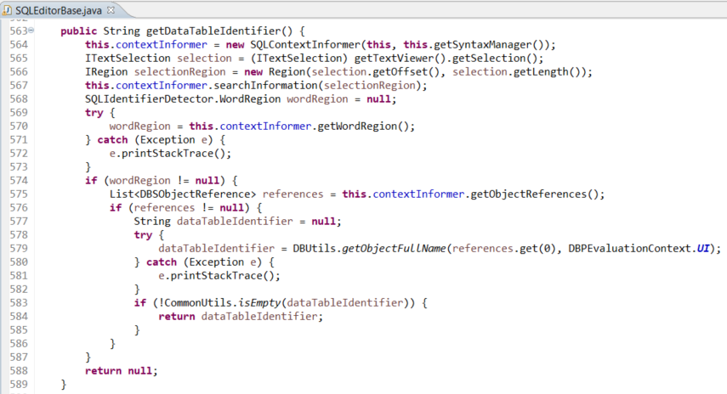
Megvalósítás:

Slide 5
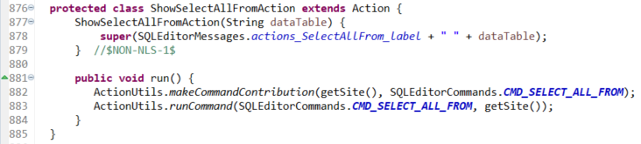
Megvalósítás:

Slide 6
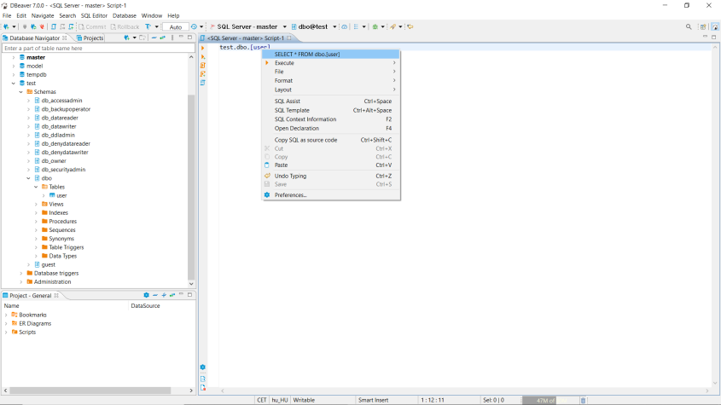
Eredmény:

Slide 7
[Feat.Req.] Json beautifier in datagrid call detail
Elvárás:
  Egy olyan View létrehozása, ami az adatot, ha JSON formátumú , akkor megjeleníti könnyen olvasható formátumban.
  SHIFT + ENTER lenyomásával opció legyen, az adat Text és Hex megjelenítése mellett a megfelelő JSON megjelenítése is.

Slide 8
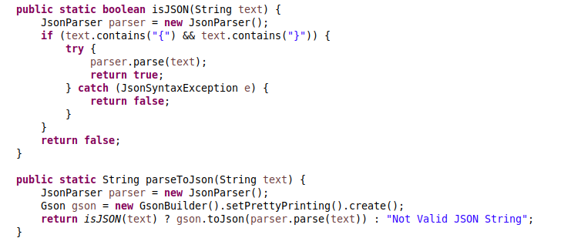
Megvalósítás:

Slide 9
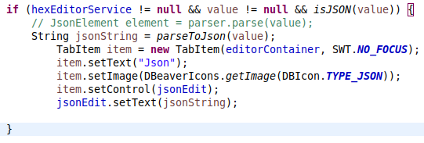
Megvalósítás:

Slide 10
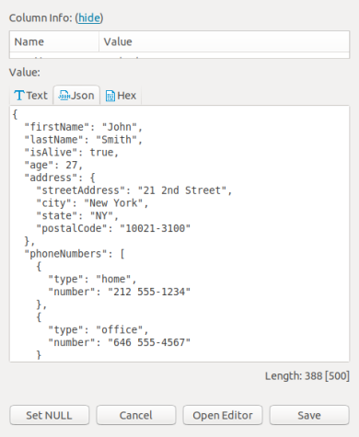
Eredmény:

Slide 11
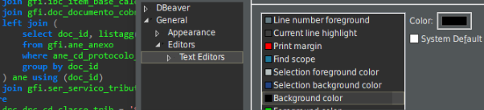
Can't change background color in Dark Theme
Elvárás:
  Sötét módban legyen a szövegszerkesztő.
  Háttérszín megváltoztatása apply and close gombra kattintva mentésre kerüljön.

Slide 12
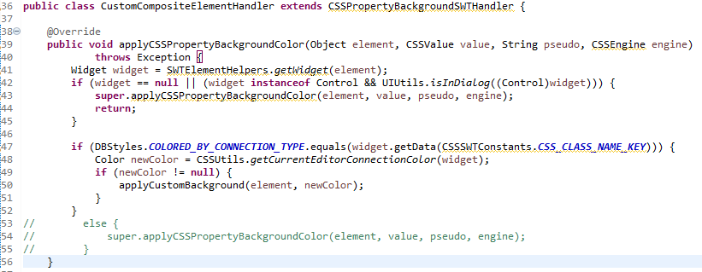
Megvalósítás:

Slide 13
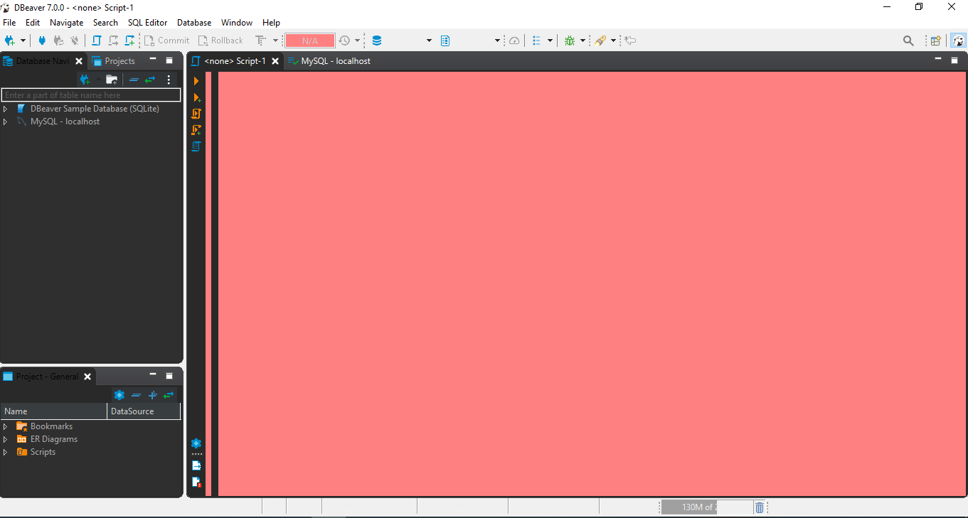
Eredmény:

